Slide 1

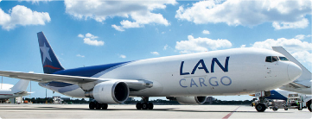



Proof of delivery
Aplicación android – latam

Slide 2



Integrantes
Cesar Jara
Cristóbal Ampuero
Pedro Sandoval
Egresados de Ingeniería en Informática 2014 – Duoc Uc.
Colaboradores de Zenta Solutions en LAN.

Slide 3
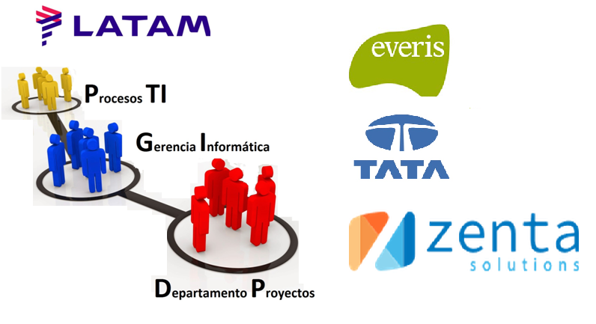

Resumen del proyecto
- Contexto
- Organización
- Problema
POD
Proof Of Delivery
Notes:
Resumen Proyecto - Contexto : Nuestro Proyecto se llama POD fue desarrollado por nosotros 3 representando a la empresa Zenta quien presta servicios a LAN Chile y Tam Brasil más conocido actualmente como LATAM.
POD pertenece a LAN CARGO y TAM CARGO es una aplicación en android que destaca por su gran optimización de tiempo y recursos a los motoristas encargados de ir a recoger o entregar las solicitudes de encomiendas que se realizan sacando un gran provecho a las distintas funcionalidades que entregan los dispositivos Mobiles actualmente.
Resumen Proyecto – Organización : Equipo Zenta y Equipo LAN el cual está en constantes reuniones para el seguimiento del proyecto, por parte de ZENTA existen reuniones de seguimiento internas para llevar a cabo el proyecto de manera exitosa. Lan se destaca por el gran trabajo en equipo y el buen ambiente laboral que presenta la organización.
Resumen Proyecto – Problema: Problema que presenta TAM (Brasil) los motoristas utilizan recibos en papel para entregar o ir a recoger una encomienda (Como lo hace en Chile Chilexpress). Se pierde una gran cantidad de tiempo que se podría utilizar para gestionar más solicitudes, también se hace mala gestion en los documentos ya que están expuestos a que se pierdan.
Por tanto Chile no posee este departamento de Entregar o ir a buscar Encomiendas.

Slide 4


Solución planteada
- Aplicación POD, plataforma Android.
- Solución para TAM y LAN.
Notes:
una aplicación Android que optimizara los procesos al momento de recoger y entregar las encomiendas de los clientes. La aplicación esta enfocada directamente a los motoristas que están encargados de distribuir dichas solicitudes a sus destinos, facilitando la gestión manual y antigua de esta.
En chile no está implementado este departamento para los clientes de LAN pero sí lo empezaran a implementar en el año 2017 por lo cual la aplicación fue desarrollada para Chile y Brasil, donde según la numeración de la guía la información en escrita en distintas Bases de Datos.

Slide 5





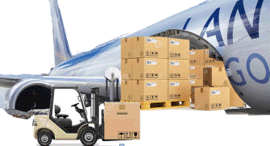
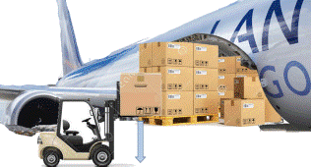

Flujo Pod
Physical reception
Cliente : Lleva la carga, la etiqueta y recibe warehouse receipt
POD
Bodega
OPE: revisa Stock
Distribución
Rezago
OPE : Distribuye carga en Avión
OPE - Rec. Fis. : Revisa, pesa e ingresa al Sistema Cronos
Door-To-Door
Arribo carga
OPE : Feedback automático
OPE : Planifica arribo y descarga del Avión
POD
OPE : Recauda guías
OPE : Registra entrega de carga
Door-To-Door
CheckPoint
Evento Carga
Bodega
OPE = Operador

Slide 6


Objetivo general estratégico
Optimizar la administración y gestión de los procesos de despacho de encomiendas de la empresa LAN a través de un sistema informático.
Objetivos del desarrollo
Construir una aplicación mobile, basada en android. que optimice la administración y gestión de encomiendas.
Objetivos específicos del desarrollo
Desarrollo de la aplicación de POD Mobile.
Web Service que transmita los datos al Smartphone.
Integrar SQL Lite para captar los datos de la BD de LAN al mobile.
Notes:
OBJETIVOS ESTRATEGICOS: ## SOLUCION y BENEFICIOS
Esto, nos permite obtener una mayor transparencia en los tratos con el cliente, mediante las distintas funcionalidades de la aplicación y fotografías instantáneas que controlan mejor los pedidos. También, aumenta en la empresa la productividad del servicio ya que gestiona de manera mas eficiente el proceso de despacho de una encomienda y hace mas fácil la labor del motorista debido a que se le disponibilizará de una mayor información ante su trabajo.
MAS ENFOCADO AL NEGOCIO!
#############################################
OBJETIVOS DEL DESARROLLO: ## lo que voy a construir.
Construir una aplicación mobile que optimice la administracion y gestión de encomiendas tanto para la empresa LAN como para sus clientes.
PORQUE SE CREA LA APLICACIÓN, OPERACIÓN Y TRANSACCIONES.
#############################################
OBJETIVOS ESPECIFICOS DEL DESARROLLO: como lo voy a desarrollar
Objetivos orientados al proyecto.
Desarrollo de la aplicación de POD Mobile.
Desarrollar Web service que transmita los datos de las BD de LAN y TAM y la envíen a la aplicación
Integrar SQL Lite, BD Local del Dispositivo mobile, para capturar los datos transmitidos del web services.

Slide 7

Alcances del proyecto
¿ Qué Hace POD ?
¿ Qué No Hace POD ?
Ingresa eventos.
Utiliza funcionalidades del Celular.
Reporte local.
Online - Offline
No genera Guías (Solicitudes)
No es multiplataforma
No genera reporte centralizado
Notes:
Que hace ?
Consulta Guías DE SOLICITUDES DE ENCOMIENDAS con su respectivo detalle
Ingresa Ocurrencias o Eventos que tenga durante el proceso POD
Funcionalidades del celular : gps, llamadas
Ingresa POD
Funciona Offline - ONLINE
Funciona para Brasil y Chile. LAN Y TAM
AUTOMATIZA LA LECTURA DE CODIGO DE BARRA.
GENERA REPORTES LOCALES.
Firma digital
Que no hace ?
No genera guías, estás son ingresadas mediante otro Sistema Interno.
No es multiplataforma, solo funciona para DISPOSITIVOS Android
NO GENERA GRAFICOS NI REPORTES DE GESTION.

Slide 8
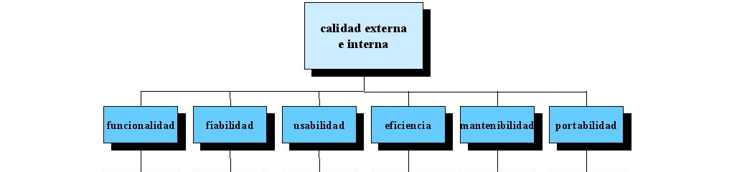
Estado del arte – iso 9126
Criterio de Evaluación:
3 – Satisfecho
2 – Medianamente Satisfecho
1 – Insatisfecho
0 – N/A
CChlile | 2 | 1 | 3 | 1 | 1 | 1 | 9
Chilex | 2 | 1 | 3 | 1 | 1 | 1 | 9
LATAM | 3 | 3 | 3 | 3 | 3 | 3 | 18
CChile = Correos de Chile / Chilex = Chilexpress / LATAM = LAN y TAM
Notes:
ISO 9126 es un estándar internacional para la evaluación del Software
Funcionalidad: cumplimiento de los procesos de despacho
Fiabilidad: madurez, tolerancia a fallos, un sistema fiel.
Usabilidad: capacidad para ser entendido.
Eficiencia: utilización de recursos.
Manteniblidad: capacidad de ser cambiado.
portabilidad.: adaptabilidad.
En el mercado hay varias empresas dedicadas al ámbito de entrega y retiro de encomiendas, donde las más destacadas en Chile son Correos de Chile y Chilexpress. Donde correos de chile lleva más de 200 años en el mercado de entrega de encomienda, Chilexpress por su lado lleva 26 años en el mercado siendo ambas empresas muy experimentadas.
Ambas utilizan un tipo de PDA para sus despachadores, las cuales solo sirve para revisar las Guías asignadas y confirmar su recepción.
La aplicación es utilizada en un Smartphone con sistema Android.
Uso Offline.
Captura Firma y fotografías.
Revisa Guías.
Ingresa Eventos.
Escanea Guías.
GPS
Dispositivo cómodo al transportar y menos costoso que una PDA.

Slide 9



Factibilidad TECNICA
-Implementación WS Rest y SOAP.
-Actualmente utilizada en Brasil.
-Redes 3G
-Infraestructura.
-APK
Notes:
### imágenes de acuerdo a los titulos
Zenta Solutions cuenta con el personal adecuado para poder realizar este proyecto, ya que la tecnología implementada es conocida por nuestro equipo designado. Además nuestro equipo está capacitado, informado y familiarizado con los métodos que se utilizarán para llevar a cabo el desarrollo e implementación del sistema.
Aplicación Android implementada con Web Services Rest y SOAP para la transmisión de datos de la aplicación con la BD de LAN y TAM
El software actualmente se esta utilizando en la empresa TAM de Brasil y pronto se implementará en LAN Chile entre los años 2016 y 2017 debido a que aun no cuentan con motoristas despachadores que están en proceso de contratación.
La aplicación es utilizada mayormente con red 3g del Smartphone para realizar las operaciones pero si el dispositivo quedará sin señal se sincronizara cuando este tenga internet. LAN y TAM publica en internet los links de WS para que la aplicación funcione en cualquier lugar.
Desarrollada con lenguajes de programación Android y JAVA.
La Aplicación como APK de POD, es un archivo que se extrae de Eclipse Android, el cual solo es facilitado a la Empresa LAN y TAM ya que no se publicará en ningún servicio online debido que es totalmente privado.

Slide 10
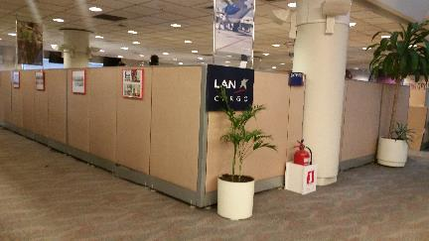
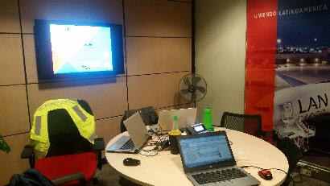
Factibilidad OPERATIVA
-Operar dentro del mismo ambiente.
-Preocupación por el cliente y usuario.
-Capacitaciones.
Notes:
Zenta Solutions consta del personal especializado para poder realizar este proyecto, además otorgamos capacitaciones a los usuarios finales del sistema, logrando una mejor explotación del sistema y beneficiando a la empresa LAN.
El equipo desarrollador trabaja dentro del mismo ambiente productivo del cliente.
##imagen de la oficina!!
QUIEN VA A USAR POD CAPACITACIONES A MOTORISTAS.

Slide 11


Factibilidad LEGAL
-Cliente LAN nos informa las leyes utilizadas.
- Ley 19223
-Ley 17336
-Ley 19628
Notes:
Ley 19233: Delitos Informáticos. Esta ley contempla la protección del delito de sabotaje y espionaje informático
Ley 17336: Propiedad Intelectual, esta ley pretende proteger los derechos que por la creación de una obra los desarrolladores adquieren información privada y confidencial.
Ley 19628: Protección de datos de carácter personal, resguarda la divulgación de información financiera de las personas.

Slide 12
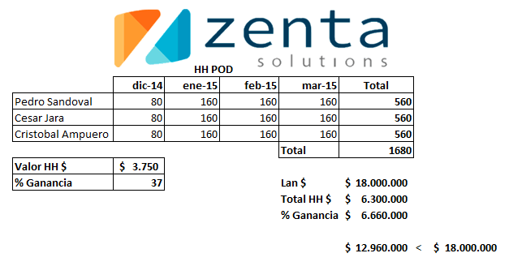
Factibilidad ECONÓMICA
Notes:
Si el dinero asignado para el proyecto es superior a la suma de las ganancias y al total de hh utilizadas entonces es un proyecto viable para desarrollar por la empresa ZENTA.
Ganancia es el 37 de los 18 millones.
HH es el total en dinero de las horas hombres.
11700000 UTILIDAD GENERADA 65%

Slide 13
Factibilidad ECONÓMICA
Gastos Directos
Arriendo | 1400000
3 Analistas/Desarrolladores | 6300000
1 Jefe de Proyecto | 1800000
3 Smartphone basicos para desarrollar | 240000
Locomoción | 264000
Luz | 240000
Agua | 100000
Internet/telefono | 360000
Total | 10704000
Utilidad de Zenta 37 | 6660000
Utilidad de Zenta 67% Correspondiente a la GANANCIA ANTERIOR | 11700000
Total valor del Proyecto con 37%: | 17364000 | > | 18000000
Total valor del Proyecto con 67%: | 22404000 | > | 18000000

Slide 14


Factibilidad FINANCIERA
LAN ofreció 15 millones con un desarrollo para 8 meses.
Desarrollos en corto plazo.
Mejoras en el diseño propuesto.
Notes:
Zenta como empresa proveedora de proyectos informáticos a LAN, tiene acceso a distintas reuniones y programas donde se reúnen las empresas competidoras de Zenta, las cuales llevan sus propuestas y soluciones, es aquí donde se destaca su gran factibilidad en llevar a cabo el proyecto de manera estable y con un valor adecuado siendo unos de los más competentes. Se analiza la disponibilidad de dinero que otorga LAN para la solución del proyecto. En POD LAN dispone de 15 millones de pesos solicitando un desarrollo por 8 meses con distintas funcionalidades, donde Zenta se ganó el proyecto con una propuesta de 18millones de pesos, justificando su valor en mejoras para el diseño propuesto, procesos y alcances acotando el desarrollo en 4 meses quedando el proyecto finalizado en 3 meses y medio, dando como resultado que la Empresa LAN pueda implementar este servicio mucho antes que lo planificado.

Slide 15


Análisis de riesgos
Riesgos | Contingencia | Probabilidad | Impacto | Acción de Mitigación
Perdida de Fuentes |  | Baja | Critico
Cliente cambie los requerimientos. |  | Media | Critico
No cumplir con tiempos de entregas. |  | Media | Critico
Notes:
Agregar uno mas

Slide 16

Especificación de requerimientos
Funcionales | No Funcionales
- Iniciar Dropbox - Usuarios LDAP. - Ingresar POD. - Ingresar Ocurrencia. | BD Oracle 11g. Plataforma Eclipse 3.7 Plataforma Eclipse Juno 4.2.1 Dropbox 3.0.3 Material Design.
Notes:
Debe permitir iniciar la cuenta Dropbox desde la aplicación.
Solo los usuarios pertenecientes al grupo LDAP podrán ingresar a la aplicación el cual es asignado por LAN.
Debe Ingresar POD. Con lo cual puede llamar al cliente, buscar ruta por GPS, ingresar firma.
Debe Ingresar Ocurrencia. Permite tomar fotografía del encargo.
Todo esto permite al usuario final realizar sus funciones en terreno.
No funcionales
Diseño
- Interfaz de diseño orientada en Material Design.
Seguridad
Integración con Web Services Empresariales
Credenciales codificadas en US ASCII en base 64.
Cantidad de usuarios conectados? Cantidad de transacciones por dia? etc

Slide 17






Metodología del desarrollo
Metodología de desarrollo: UML como estándar para el modelamiento de sistemas orientados a Objetos.
Ciclo de vida : Cascada Modificada.
Actividades de:
Inicio, Elaboración, Construcción, Transición y Distribución
Notes:
UML
La Metodología de Desarrollo de Software se enfoca en las actividades propias de un desarrollo e implantación de producto de software, considerando las actividades de Inicio, Elaboración, Construcción, Transición y Distribución. Utilizando para ello UML como estándar para el modelamiento de sistemas orientados a Objetos. Nuestra metodología UML consta de todos los elementos y diagramas que permiten modelar los sistemas en base al paradigma orientado a objetos. Los modelos orientados a objetos cuando se construyen en forma correcta, son fáciles de comunicar, cambiar, expandir, validar y verificar. Este modelamiento en UML es flexible al cambio y permite crear componentes plenamente reutilizables. Los diagramas que entregaremos al término de la etapa de análisis y diseño corresponden a los Diagramas de Casos de Uso y los Diagramas de Secuencia.
CASCADA
enfoque metodológico que ordena rigurosamente las etapas del proceso para el desarrollo de software, de tal forma que el inicio de cada etapa debe esperar a la finalización de la etapa anterior.¹ Al final de cada etapa, el modelo está diseñado para llevar a cabo una revisión final, que se encarga de determinar si el proyecto está listo para avanzar a la siguiente fase.
Fases :
Análisis de requisitos.
Diseño del Sistema.
Diseño del Programa.
Codificación.
Pruebas.
Verificación.
Mantenimiento.
De esta forma, cualquier error de diseño detectado en la etapa de prueba conduce necesariamente al rediseño y nueva programación del código afectado, aumentando los costos del desarrollo

Slide 18
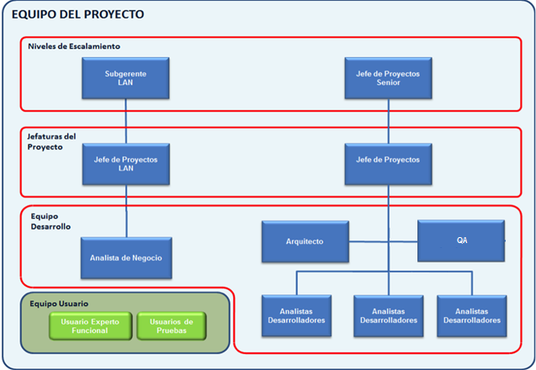
Forma de trabajo - organigrama

Slide 19
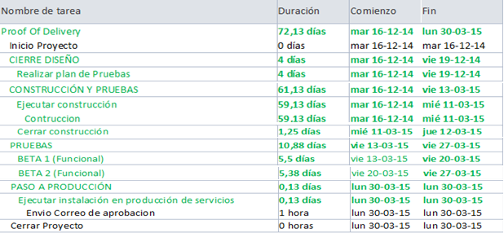
Gantt - EDT
Nombre de tarea | Responsables
SVO | Dias | JP | AF1 | AF2 | AF3
Planificación |  | Horas
Toma de Requerimientos | 1 | 8 | 8 | 8
Documentación y Propuesta Proyecto | 1 | 8 |  | 8 | 8
Entrega Propuesta y Presupuesto | 2 | 16
Firma de Cliente | 1 | 4
Creación Carta Gantt | 1 | 8
TOTAL | 6 | 44 | 8 | 16 | 8
 | Dias | JP | AF1 | AF2 | AF3
Desarrollo |  | Horas
TOTAL DESARROLLO | 56,9 | 0 | 207 | 177 | 198
 | Dias | JP | AF1 | AF2 | AF3
Pruebas |  | Horas
BETA 1 | 6,5 | 0 | 24 | 24 | 4
Ejecutar la instalación | 0,5 |  |  |  | 4
Ejecutar pruebas funcionales (Casos y Planificación) | 3 |  |  | 24
Gestionar corrección código | 3 |  | 24
BETA 2 | 2,5 | 0 | 6 | 8 | 4
Ejecutar la instalación | 0,5 |  |  |  | 4
Ejecutar pruebas funcionales (Casos y Planificación) | 1 |  |  | 8
Gestionar corrección código (si aplica) | 1 |  | 6
PASO A PRODUCCION
Ejecutar instalación en producción de servicios | 0,1 | 1 | 0 | 0 | 0
Envio de correo de aprobación | 0,1 | 1
TOTAL | 9,1 | 1 | 30 | 32 | 8
 | Dias | JP | AF1 | AF2 | AF3
 |  | Horas
TOTAL Proyecto | 72 | 44 | 215 | 201 | 206

Slide 20
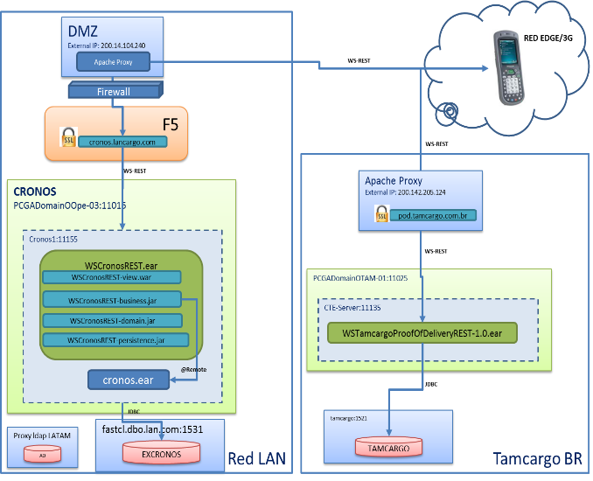
Diagrama de arquitectura

Slide 21
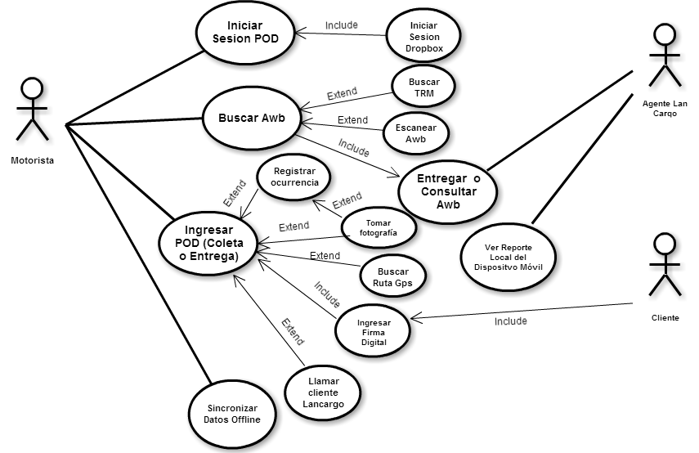
Caso de uso
POD

Slide 22
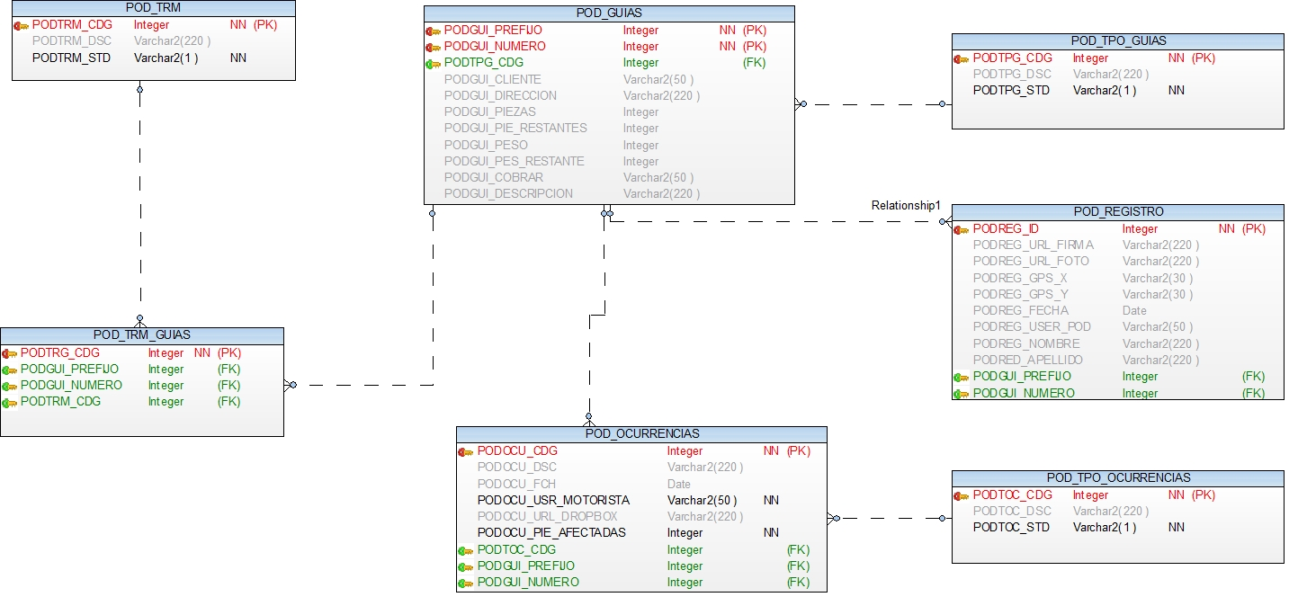
Modelo de bASE DE DATOS

Slide 23
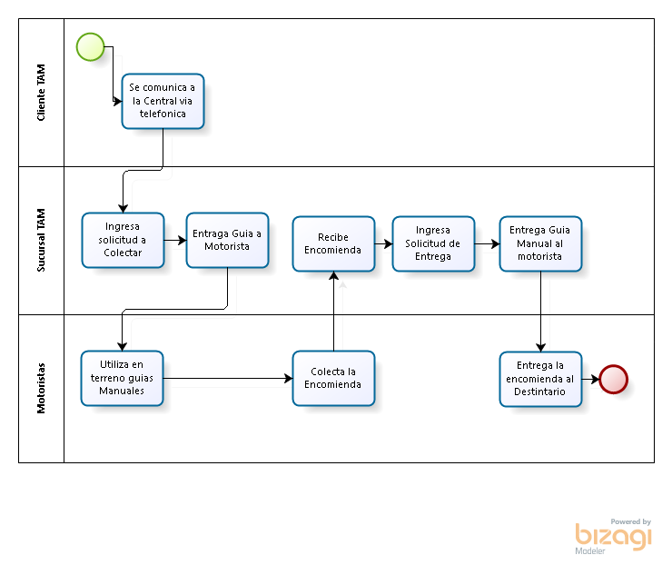

Flujo anterior TAM

Slide 24
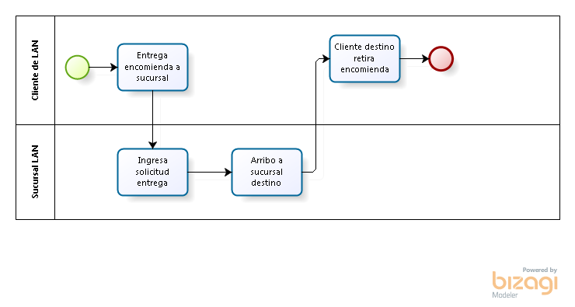

Flujo anterior LAN

Slide 25
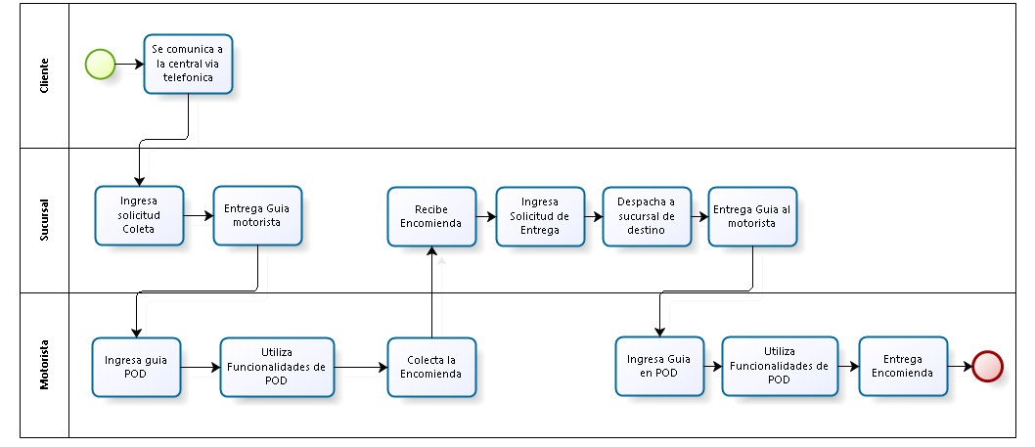

Flujo con pod

Slide 26
demostración

Slide 27
Proof of delivery
Aplicación android – latam

